Slide 1
안전한 먹거리
위험방지를 위한 예방적 식품안전관리 체계

Slide 2
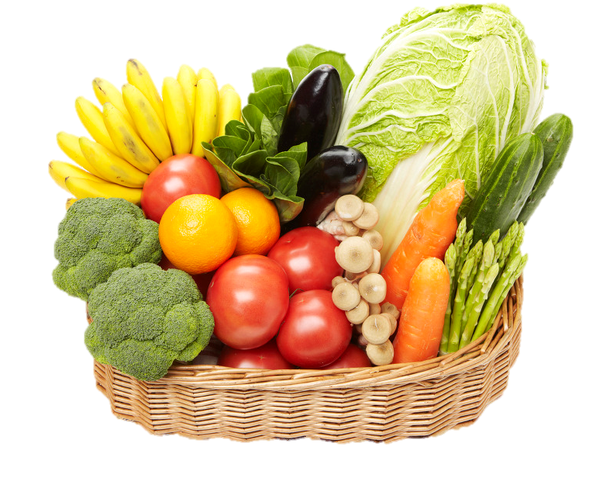
식품첨가물의 역할
보존성 향상 - 산화방지제
품질유지 및 향상 - 영양강화제와 유화제
조직감 부여 및 유지 - 맛, 색깔 향상

Slide 3
농산물 인증 마크
제품에 표시된 인증정보
친환경 농산물 정보시스템
식품이력추척관리제
탄소성적표지 인증제

Slide 4

안전한 먹거리를 제공하겠습니다!

Slide 5
HACCP이란?
해썹(HACCP) 제도는 식품을 만드는 과정에서 생물학적, 화학적, 물리적 위해요인들이 발생할 수 있는 상황을 과학적으로 분석하고 사전에 위해요인의 발생여건들을 차단하여 소비자에게 안전하고 깨끗한 제품을 공급하기 위한 안전관리인증기관이라 합니다.
HA
위해요소분석
CCP
중요관리점
+

